Slide 1
সবাইকে স্বাগতম

Slide 2
শিক্ষক পরিচিতি
প্রবীর কুমার শীল
সহকারী শিক্ষক
নজরুলনগর মাধ্যমিক বালিকা বিদ্যালয়
খুলনা

Slide 3
পাঠ পরিচিতি
শ্রেণীঃনবম
বিষয়ঃহিসাববিজ্ঞান
অধ্যায়ঃদুতরফা দাখিলা পদ্ধতি
সময়ঃ৫০মিনিট

Slide 4
হিসাবের দুটি পক্ষ থাকে অর্থাৎডেবিট ও ক্রেডিট পক্ষ
ক্রেডিট পক্ষ
(সুবিধা দাতা)
ডেবিট পক্ষ
(সুবিধা প্রাপক)

Slide 5
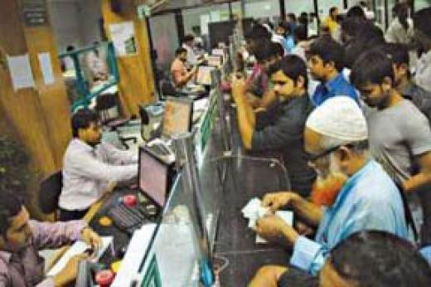
এই চিত্রে কী দেখা যাচ্ছে?
গ্রহণ
কারী
প্রদান কারী
এই চিত্রে হিসাবের দুটি পক্ষ ,এক পক্ষ সুবিধা গ্রহণ করছে অপর পক্ষ সুবিধা প্রদান করছে।

Slide 6
মিঃরফিক
ক্রেডিট
(সুবিধা দাতা)
মিঃরতন
ডেবিট
(সুবিধা প্রাপক)
মিঃরফিক তার বন্ধু মিঃরতনকে ১০০০ টাকা দিলেন।
১০০০ টাকা

Slide 7
হিসাব চক্র
১।লেনদেন শনাক্তকরণ
২।লেনদেন বিশ্লেষন
৯।সমাপনী দাখিলা
১০।হিসাব পরবর্তী রেওয়ামিল
৮।আর্থিক বিবরণী
৭।কার্যপত্র প্রস্তুত
৬।সমন্বয়
দাখিলা
৩।জাবেদা
ভুক্তকরণ
৫রেওয়ামিল প্রস্তুতকরণ
৪।খতিয়ানে
স্থানান্তর

Slide 8
পাঠ ঘোষনা
দুতরফা দাখিলা পদ্ধতি

Slide 9
শিখনফল
এই পাঠ শেষে শিক্ষার্থীরা-
দুতরফা দাখিলা পদ্ধতির ধারনা ও বৈশিষ্ট্য বর্ণনা করতে পারবে।
লেনদেনে জড়িত দুটি পক্ষ অর্থাৎ ডেবিট ও ক্রেডিট পক্ষ সনাক্ত করতে পারবে।
ধারাবাহিকতা রক্ষায় হিসাবচক্রের বিভিন্ন ধাপ ব্যাখ্যা করতে পারবে।

Slide 10
সম্পদ,ব্যয়
বৃদ্ধি(ডেবিট)
হ্রাস(ক্রেডিট)
দায়,আয়,মালিকানা স্বত্ব
বৃদ্ধি(ক্রেডিট)
হ্রাস(ডেবিট)

Slide 11
গ্রহণ
প্রদান
এক পক্ষ
অপর পক্ষ
দ্বৈত্ব সত্তা

Slide 12
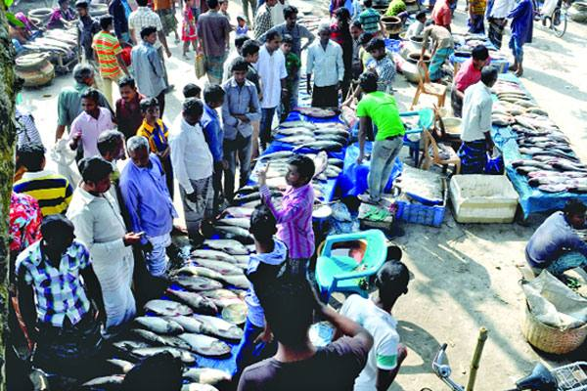
পণ্য
গ্রহণ
কারী
পণ্য
প্রদান
কারী
এক পক্ষ পণ্য গ্রহণ করছে,অপর পক্ষ পণ্য প্রদান করছে অর্থাৎ দুটি পক্ষ বিদ্যমান

Slide 13
একক কাজ
দুতরফা দাখিলা পদ্ধতি সম্পর্কে ধারনা দাও

Slide 14
দলীয় কাজ
দুতরফা দাখিলা পদ্ধতির বৈশিষ্ট্যগুলি লিখ।
হিসাবচক্রের বিভিন্ন ধাপ উল্লেখ কর।

Slide 15
মূল্যায়ন
দুতরফা দাখিলা পদ্ধতি কী?
হিসাব চক্র কী?
হিসাবচক্রের ধাপ কয়টি ও কি কি?
লেনদেনের কয়টি পক্ষ ওকী কী?
দুতরফা দাখিলা পদ্ধতির বৈশিষ্ট্য কী কী বল?

Slide 16
বাড়ীর কাজ
নিম্নে উল্লেখিত লেনদেন হতে কারনসহ ডেবিট-ক্রেডিট নির্ণয় করবে।
কর্মচারীকে বেতন প্রদান ৫০০০ টাকা।
ধারে পণ্য বিক্রয় করা হল ৮০০০ টাকা।
কমিশন পাওয়া গেল ৩০০০ টাকা।

Slide 17
ধন্যবাদ

